Slide 1
工程项目的可行性论证与评估
——项目投资决策财务评价

Slide 2
项目投资财务评价是指企业运用一定的评价方法来确定投资项目的净收益
财务评价指标是多种多样的，从不同角度反映工程技术方案的经济性。
为了系统而全面的评价一个项目，往往需要采用多个评价指标，从多方面对项目的经济性进行分析。

Slide 3
经济效果指标的评价指标
1、时间型指标：以时间作为计量单位
投资回收期
2、价值型指标：以货币单位计量
净现值
3、效率型评价指标：反映资金利用效率
内部收益率

Slide 4
第一节 投资回收期法
1、投资回收期
投资方案所产生的净现金流入回收初始全部投资所需的时间。
2、对于投资者来说，越短越好，风险越小。
3、按是否考虑资金时间价值分为静态投资回收期和动态投资回收期。

Slide 5
一、静态投资回收期
1、概念：不考虑资金时间价值因素条件下，以项目净现金流入回收项目全部投资所需要的时间。
性质：反映项目方案在财务上的投资回收能力，是考察项目投资盈利水平的经济效益指标。

Slide 6
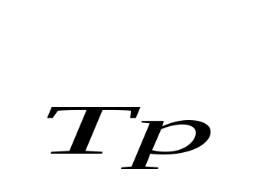
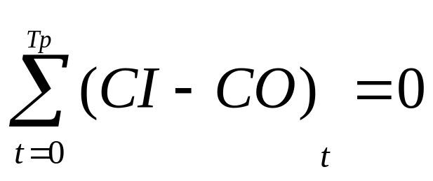
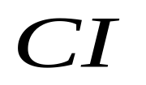
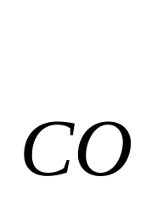
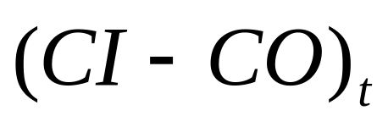
2、计算
投资回收期
其中， 现金流入量
现金流出量
第 t 年的净现金流量

Slide 7
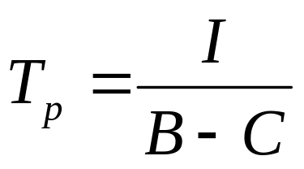
（1）若投资一次完成，且投产后各年的净现金流量相同，则
投资回收期
其中 I 项目投入的资金
B 每年的收入
C 每年的成本费用

Slide 8
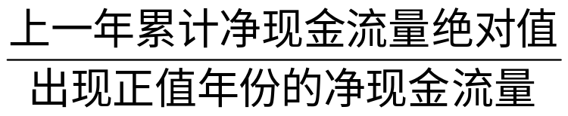
（2）若投资分几次完成，且投产后各年的净现金流量不同，则
=（累计净现金流量开始出现正值的年份数-1）+

Slide 9
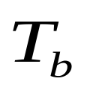
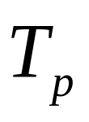


3、判别准则
需将计算所得的投资回收期与同类项目的历史数据和投资者意愿确定的基准投资回收期 相比较。
若 则项目可以考虑接受
则项目应予以拒绝

Slide 10
例题1
某项目的现金流量情况如表4-1所示，试计算其投资回收期。若标准投资回收期 =5年，判断其在经济上的合理性。

Slide 11
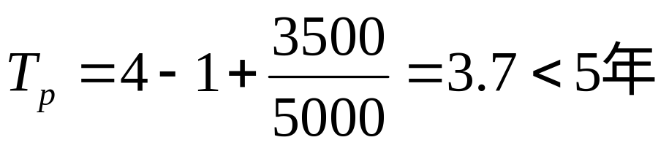
表4-1
年份 | 0 | 1 | 2 | 3 | 4 | 5
总投资 | 6 000 | 4 000
销售收入 |  |  | 5 000 | 6 000 | 8 000 | 8 000
经营成本 |  |  | 2 000 | 2 500 | 3 000 | 3 500
净现金流量 | -6 000 | -4 000 | 3 000 | 3 500 | 5 000 | 4 500
累计现金净流量 | -6 000 | -10 000 | -7 000 | -3 500 | 1 500 | 6 000
故该投资方案在经济上可行。

Slide 12
二、动态投资回收期
1、概念
在考虑资金时间价值即设定的基准收益条件下，以项目的净现金流量收回项目全部投资所需的时间。
优点：克服了静态投资回收期未考虑时间因素的缺点。

Slide 13
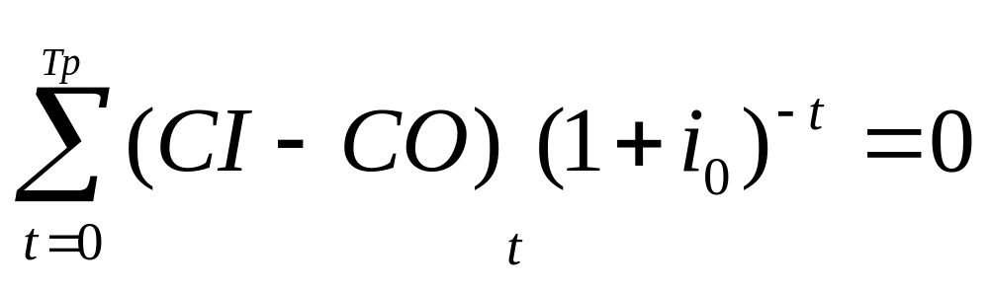
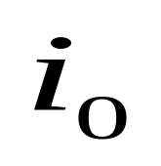
二、计算
第t年的净现金流量
基准折现率
=（累计净现金流量开始出现正值的年份数-1）+

Slide 14
例题2
某项目的现金流量情况如表4-2所示，基准折现率为10%，试计算其动态投资回收期。若标准投资回收期 =5年，判断其在经济上的合理性。

Slide 15
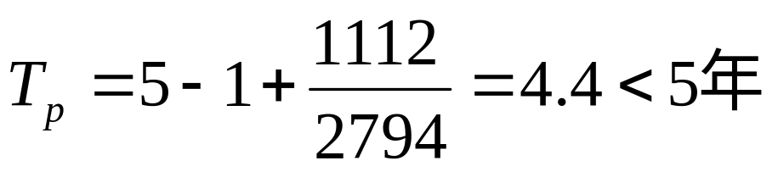
表4-2
年份 | 0 | 1 | 2 | 3 | 4 | 5
总投资 | 6 000 | 4 000
销售收入 |  |  | 5 000 | 6 000 | 8 000 | 8 000
经营成本 |  |  | 2 000 | 2 500 | 3 000 | 3 500
净现金流量 | -6 000 | -4 000 | 3 000 | 3 500 | 5 000 | 4 500
折现系数 | 1 | 0.9091 | 0.8264 | 0.7513 | 0.6830 | 0.6209
净现金流量折现值 | -6 000 | -3 936 | 2 479 | 2 630 | 3 415 | 2 794
累计现金净流量 | -6 000 | -9 636 | -7 157 | -4 527 | -1 112 | 1 682
故该投资方案在经济上可行。

Slide 16
三、投资回收期指标评价
优点：
1、简单直观
2、可以反映项目风险
3、衡量资金的流动性
缺点：
不能反映整个项目全貌，偏向于早期效益高的项目，容易拒绝具有战略意义的长期项目。

Slide 17
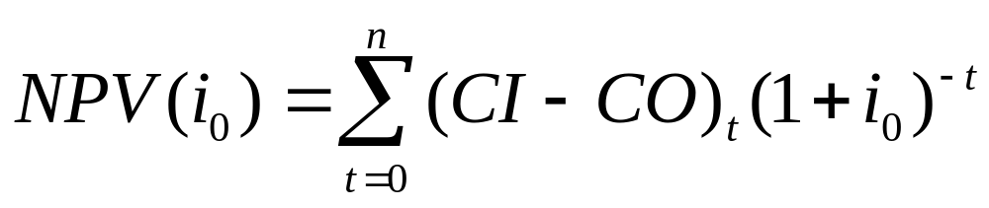
第二节 净现值法
一、净现值NPV
1、概念：方案在寿命期内各年的净现金流 量 ，按照一定的折现率折现到期初时的现值之和。
2、计算

Slide 18
基准折现率
在选择投资机会或决定工程方案取舍之前，投资者首先要确定一个最低目标，即选择特定的投资机会或方案必须到达预期收益率，这种选定的“利率”就被称为基准收益率，也称为基准折现率。
一般情况下，基准折现率应高于贷款利率，因为投资方案大都带有一定的风险和不确定性，假如基准折现率不高于贷款利率，就不值得投资。

Slide 19
3、判别准则
（1）NPV>0，表明该方案能达到要求的基准收益率，还能得到超额收益，可行。
（2） NPV=0，表明该方案正好达到要求的基准收益率，经济上合理，一般可行。
（2） NPV<0，表明该方案没有达到要求的基准收益率，经济上不可行。

Slide 20
例4-3
有人向你借款10 000元，他提出在前4年的每年年末支付给你3 000元，第5年末支付5 000元来归还借款。假如你可以在定期存款中获得10%的利率，那么从经济角度考虑，你是否应该借给他？

Slide 21
5 000
3 000
3 000
3 000
3 000
NPV=-10 000+3 000*(P/A,10%,4)+5 000*(P/F,10%,5)
=-10 000+3 000*3.17+5 000*0.62
=2 614.2(元)
NPV>0,说明实际收益率超过10%，应该借钱。
i=10%
10 000

Slide 22
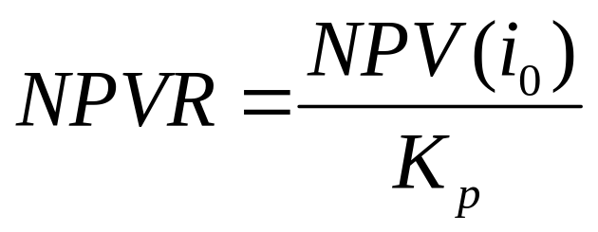
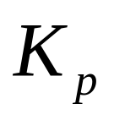
4、净现值率
含义：单位投资现值所取得的净现值额。
反映了投资资金的产出效率。
公式
项目总投资现值

Slide 23
例4-4 现金流量同4-3， NPV=2 614.2元，若折现率为10%，求净现值率。
NPVR=2.614.2/10 000=0.2614

Slide 24
5、净现值指标的评价
优点
（1）在给定净现金流量、计算期和折现率的情况下，都能算出一个唯一的净现值。
（2）在理论上其方法更加完善，实际中也有广泛的适用性。
缺点
（1）由于对各项资金来源预期收益比较困难，使资本成本仅具有理论上的意义，实际应用中会受到限制。
（2）方案的投资额不同时，不能单纯用净现值来比较，需要通过使用净现值率加以纠正。

Slide 25
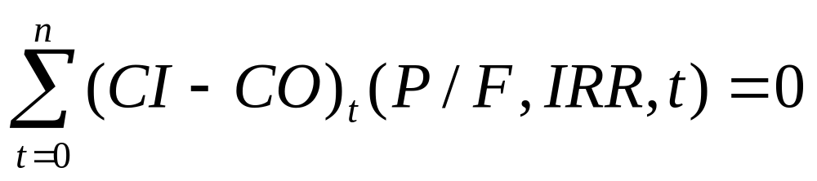
第三节 内部收益率
概念
IRR，又称内部报酬率，是指项目在计算期内净现值等于0时的折现率。
反映项目实际收益率的动态指标，指标越大越好
资金的使用效率，是除净现值以外的另一个非常重要的经济评价指标。

Slide 26

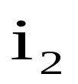


计算
运用“线性插值法”来计算IRR的近似值。
（1）预先估计两个适当的折现率 和
A. < ,且
B.NPV( )>0, NPV( )<0

Slide 27
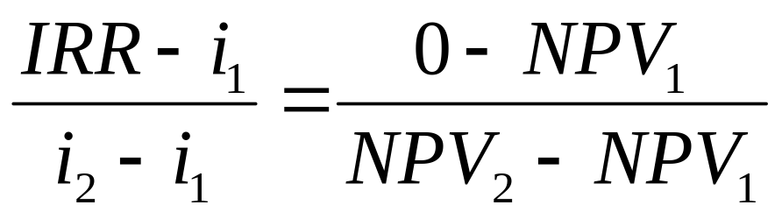
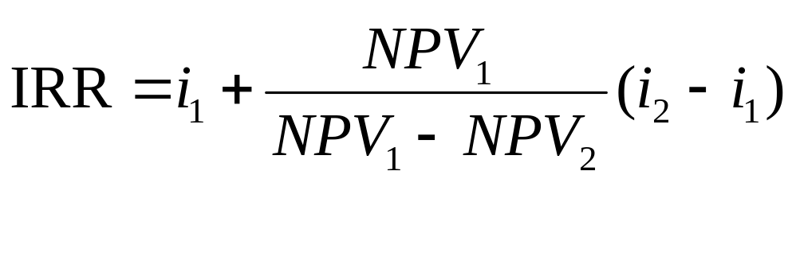
（2）用线性插值法近似求得内部收益率IRR

Slide 28
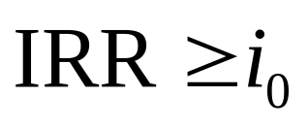
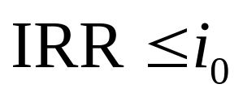
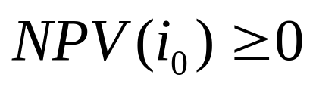
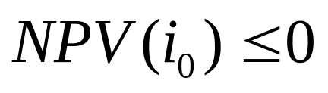
判别准则
（1） ，项目可行
（2） ，项目不可行。
一般情况下， 时，
时，
因此，对于单个方案的评价，内部收益率和净现值的评价结论是一致的。

Slide 29



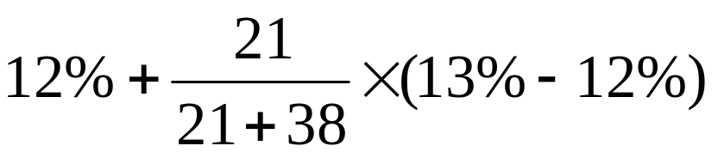
例： 某方案的现金流量如下表，基准折现率为10%，用内部收益法分析该方案是否可行？
解：试算 =12%
NPV( )=- 2000+300(P/F,12%,1)+
500(P/A,12%,3)(P/F,12%,1)+1 200 (P/F,12%,5)=21>0
试算 =13%
NPV( )=- 2000+300(P/F,13%,1)+
500(P/A,13%,3)(P/F,13%,1)+1 200 (P/F,13%,5)=-38<0
可见IRR在12%~13%之间
IRR= =12.4%,该方案可行。
年份 | 0 | 1 | 2 | 3 | 4 | 5
现金流量 | -2 000 | 300 | 500 | 500 | 500 | 1 200

Slide 30
内部收益率经济含义
内部收益率是投资的收益率，它由项目现金流量决定，反映了投资的使用效率。
在项目寿命内各个时点，项目始终处于“偿还”未被收回的投资的状态，只有到了到了寿命期结束的时点，才偿还全部投资，并获得IRR的回报。

Slide 31
内部收益率指标的评价
（一）优点
（1）考虑了资金的时间价值，对项目进行动态评价，并考察了项目在整个寿命期内的全部情况。
（2）能直观反映方案投资的最大可能盈利能力或最大的利息偿还能力。
（3）内部收益率与净现值事先需设定基准折现率才能计算相比，操作困难小。

Slide 32
（二）缺点
（1）计算繁琐，非常规项目有多解的现象，分析、检验和判别比较复杂。
（2）只有现金流入或流出的方案，不存在明确经济意义的内部收益率。
（3）根据方案本身数据计算得出，不能直接反映资金价值的大小。
（4）只用内部收益率指标进行决策，可能会使那些投资大、内部收益低，但收益额大、对国民经济有重大影响的方案落选。
因此，内部收益率指标往往和净现值指标结合起来用。

Slide 33
净现值、净现值率和内部收益率指标之间存在同方向变动关系。即：
当净现值大于零时，净现值率大于零，内部收益率大于基准收益率，其项目投资才具有财务可行性；
当净现值等于零时，净现值率等于零，内部收益率等于基准收益率，其项目投资具有财务不确定性；
当净现值小于零时，净现值率小于零，内部收益率小于基准收益率，其项目投资不具有财务可行性。

Slide 34


